Slide 1
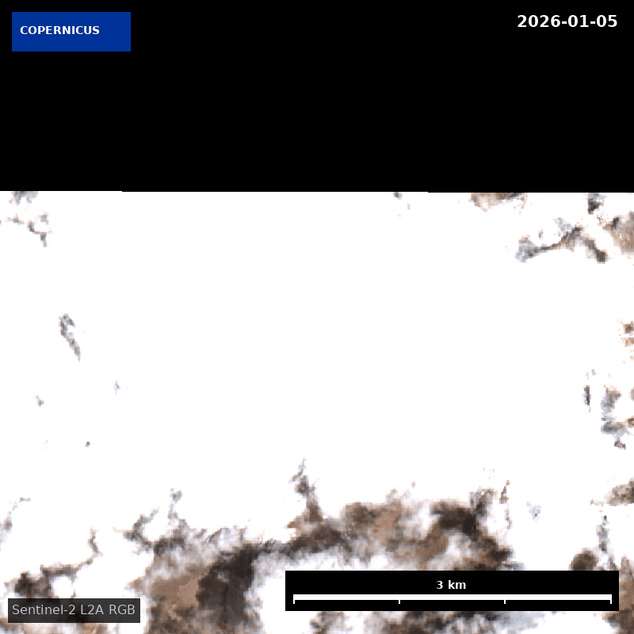
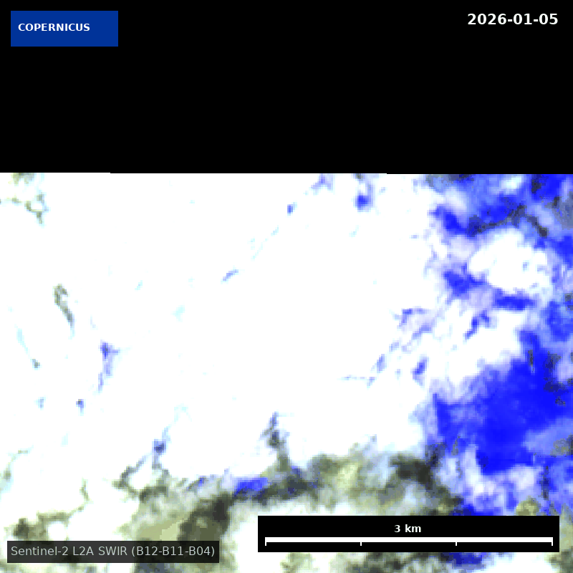
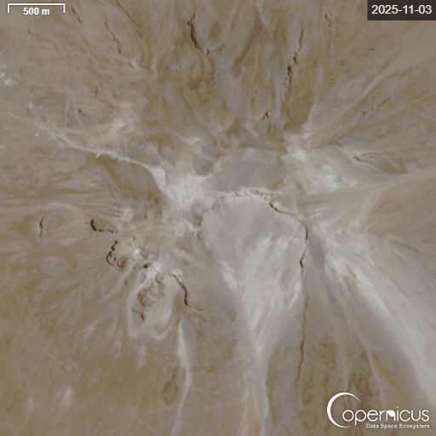
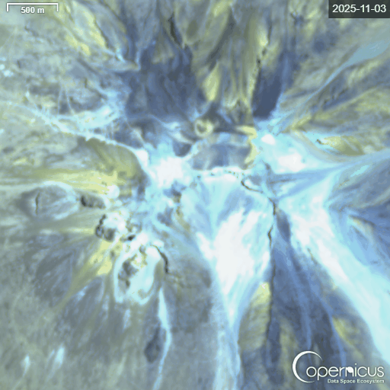
Sentinel - Cambios Morfológicos y anomalías térmicas
Imagenes Sentinel 2 L2A color verdadero, Time Lapse 05 enero 04 febrero 2026
Imagenes Sentinel 2 L2A Falso color, Time Lapse 05 enero 04 febrero 2026
No se registran cambios morfológicos ni anomalías térmicas desde imágenes Sentinel 2 L2A.
No se registran datos asociados a actividad superficial en volcán Tupungatito durante el mes de diciembre 2025

